Slide 1

Звіт проходження виробничої (педагогічної) практики
Група ПО-43

Slide 2
Дистанційне навчання та онлайн уроки вже стали частиною української системи освіти, у зв’язку з чим постає питання мотивації учнів. Тому, створення позитивного зв’язку між учителем та учнем слід розглядати як постійний, цілеспрямований процес взаємодії всіх учасників навчання.

Slide 3




У ПРОЦЕСІ ДИСТАНЦІЙНОГО НАВЧАННЯ ВИКОРИСТОВУВАЛИСЯ ЯК
Синхронні засоби навчання
Асинхронні засоби навчання
онлайн відео-уроки, матеріали для опрацювання, аудіо- та відео-файли

Slide 4




Форми роботи, щоб зацікавити учнів до навчання
Padlet
Canva
Paver Point
You Tube
На уроках окрім звичних нам підручників та зошитів ми використовували різні онлайн – ресурси:

Slide 5
01
Навіть під час дистанційного навчання ми не забували про відпочинок та пропонували діткам виконати вправи для очей або пальчикову гімнастику.

Slide 6
Школа – не комора знань, а світоч розуму. Усі діти не можуть мати однакові здібності. І найважливіше завдання школи – виховання здібностей. В. Сухомлинський

Slide 7
Українська мова
Уроки української мови, у початковій школі, проходять надзвичайно цікаво та повчально для дітей. Під час проведення уроків ми використовували різні інтерактивні вправи, для кращого засвоєння нового матеріалу дітьми.
«Мозковий штурм»
«Незакінчене речення»
«Кошик ідей»
1
2
3
4
5
«Мікрофон»
«Асоціативний кущ»

Slide 8
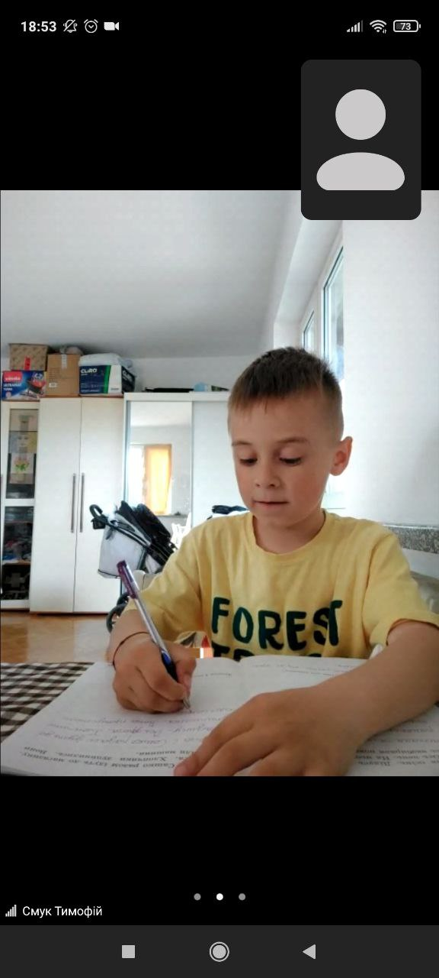
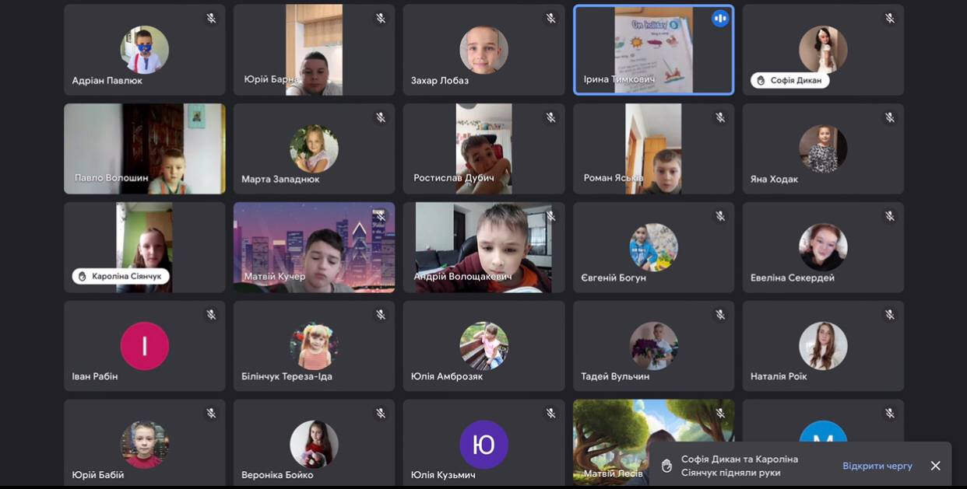
Математика
При проведені уроків математики ми дотримувалися загально-дидактичних вимог: намагалася визначити оптимальний зміст уроку відповідно до вимог шкільної програми, вибирали найбільш раціональні методи, прийоми і засоби навчання, що могли забезпечити пізнавальну активність і творчий розвиток учнів.
На уроках були забезпечена досить висока працездатність, всі учні були залучені до роботи, працювали активно і плідно.
Доцільно й уміло студенти використовували фронтальну, індивідуальну, колективну та самостійну роботу.

Slide 9

ЯДС
Урок ЯДС має високий зв'язок з життям. Також у ньому наявні міжпредметні зв’язки . Для прикладу, трудове навчання, інтегрований курс ЯДС робить його більш цікавішим і насичує уроки практичною діяльністю.
Під час проведення уроку нами були використані такі принципи навчання: п.виховуючого навчання, п.розвиваючого навчання, науковість, доступність, наочність, наступність, цілеспрямованість.

Slide 10

Проходження цієї практики дало нам неоцінений досвід саме у форматі онлайн-навчання.

Slide 11
Дякуємо за увагу!

